Slide 1


TUYÊN TRUYỀN PHÁP LUẬT
Công an phường Tân Sơn Nhì
PHÒNG, CHỐNG MA TÚY

Slide 2

LỜI NÓI ĐÀU
Công an phường Tân Sơn Nhì
Tội phạm và tệ nạn về ma túy đã trở thành hiểm họa lớn của nhân loại và gây hậu quả rất nghiêm trọng đến các lĩnh vực kinh tế, văn hóa, xã hội, an ninh - quốc phòng, gây tổn hại đến sức khỏe của con người và là nguyên nhân làm phát sinh các loại tội phạm, đe dọa sự ổn định, phồn vinh và sự trường tồn của mỗi quốc gia, mỗi dân tộc. Chính vì vậy, công tác phòng, chống ma túy là một trong những nhiệm vụ trong tâm, hết sức cấp bách hiện nay, đòi hỏi sự kiên trì, bền bỉ và quyết tâm của các cấp, các ngành, các tổ chức chính trị - xã hội và toàn thể Nhân dân.
Phòng, chống ma túy trong giai đoạn hiện nay không chỉ là nhiệm vụ của cơ quan Công an hay là các cơ quan chuyên trách trong phòng, chống ma túy mà là trách nhiệm chung của toàn xã hội. Trong đó, mỗi gia đình là một pháo đài và mỗi người dân là một chiển sĩ trên mặt trận phòng, chống ma túy, cùng chung tay đẩy lùi, tiến đến xóa bỏ tội phạm và tệ nạn về ma túy, giữ gìn trật tự, an toàn xã hội, góp phần phát triển đất nước. Vì lẽ đó, Công an quận Tân Phú xây dựng cuốn số tay tuyên truyền pháp luật về phòng, chống ma túy để phổ biển, lan tỏa đến người dân năm bắt, hiểu rõ về ma túy, tác hại của ma túy, các quy định của pháp luật về phòng, chống tội phạm và tệ nạn về ma túy, để người dân tiếp tục phối hợp chặt chẽ với cơ quan Công an, tạo nên sức mạnh to lớn, đưa đến thắng lợi trong công cuộc phòng, chống ma túy trên địa bàn.
Trận trọng.

Slide 3
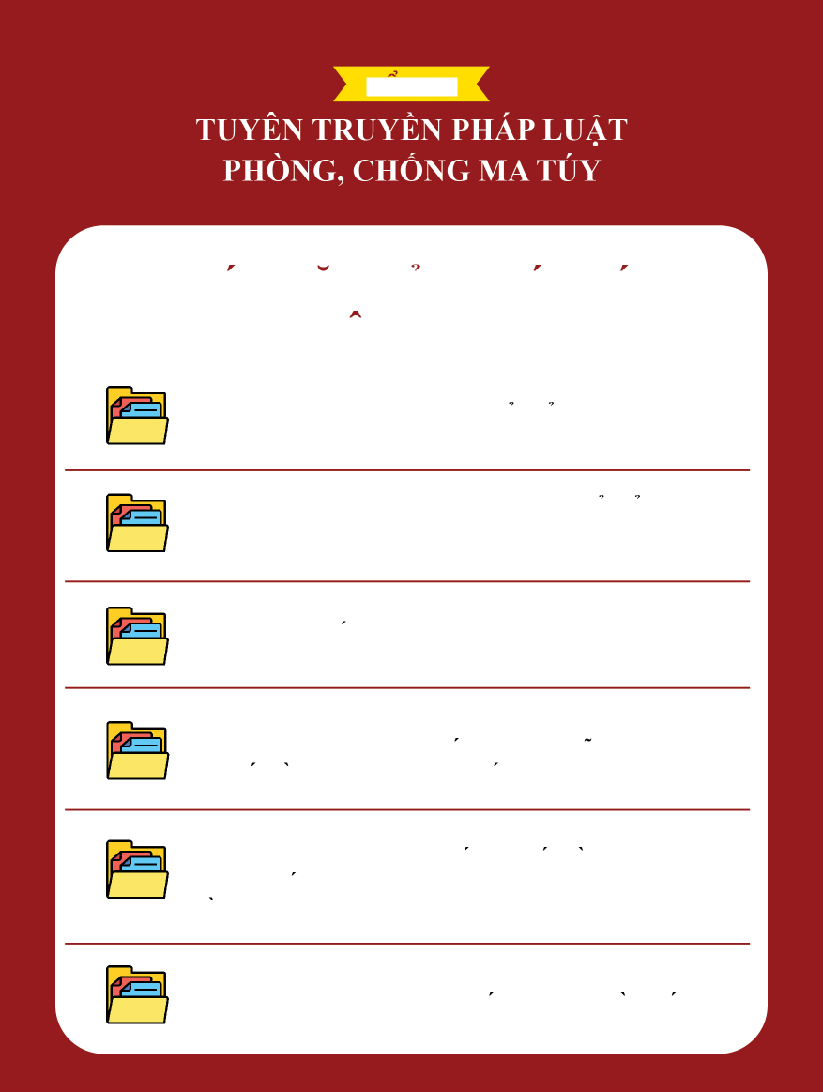
CAC VAN BAN PHAP LY LIEN QUAN
SO TAY
Bộ luật hình sư năm 2015 sửa đổi năm 2017.
Luật xử lý vi phạm hành chính năm 2012, sửa đổi, bổ sung năm 2020
Luật phòng, chống ma túy năm 2021.
Nghi dinh 105/2021/ND-CP ngày 04/12/2021 cùa Chinh phù Quy định chi tiêt và hướng dân thi hành một sô điêu của Luật Phòng, chông ma túy.
Nghi định 116/2021/ND-CP ngày 31/12/2021 cùa Chinh phù. Quy đinh chi tiêt một số điêu của Luật Phòng, chông ma túy, Luật Xử lý vi phạm hành chính vê cai nghiện ma túy và quản lý sau cai nghien ma túy.
Nghi đinh 57/2022/ND-CP ngày 25/8/2022 cúa Chính phủ Quy định các danh mục chât ma túy và tiên chât.

Slide 4


Công an phường Tân Sơn Nhì
Ketamine -
Cân sa
Thuôc lắc
(MDMA)
Ma túy dá
(Methamphetamine)
Có Mỹ
Heroine tMorplline)

Slide 5
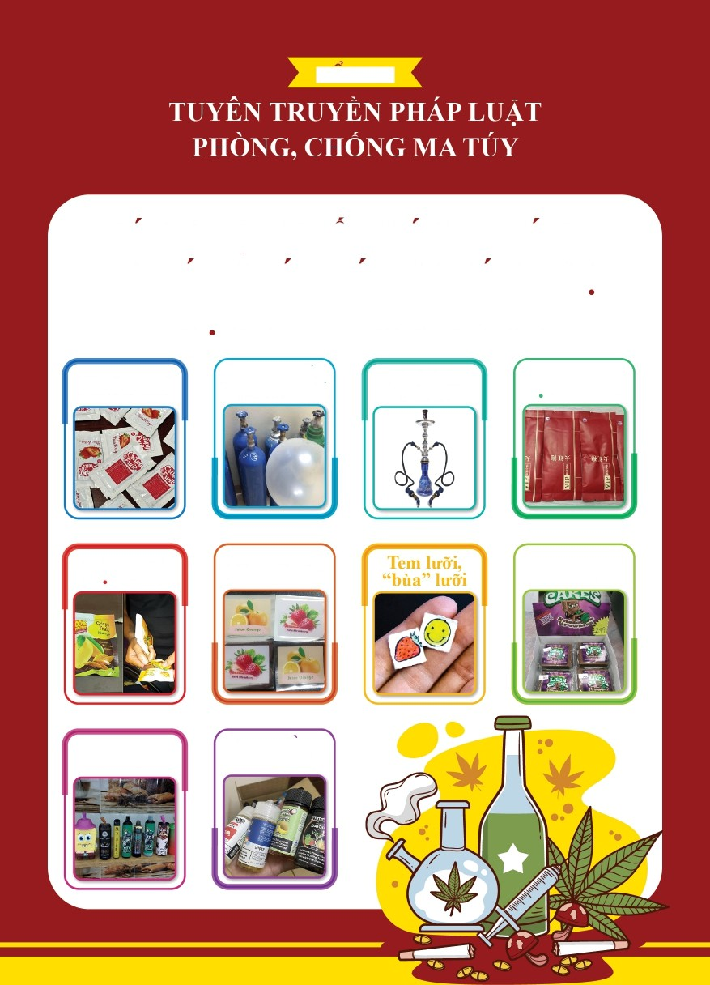
CÁC LOẠI CHAT KICH THICH, MA TUY “NUP BONG” CAC LOAI THƯC PHẨM CẦN LƯU Ý
Công an phường Tân Sơn Nhì
Nước vui
Bóng cười, Bình khì cười
Binh hút shisha
Bôt trà sisa
Bột trái cây
Bột trái cây
Bánh cười
Vape, pod
Tinh dâu vape, pod

Slide 6
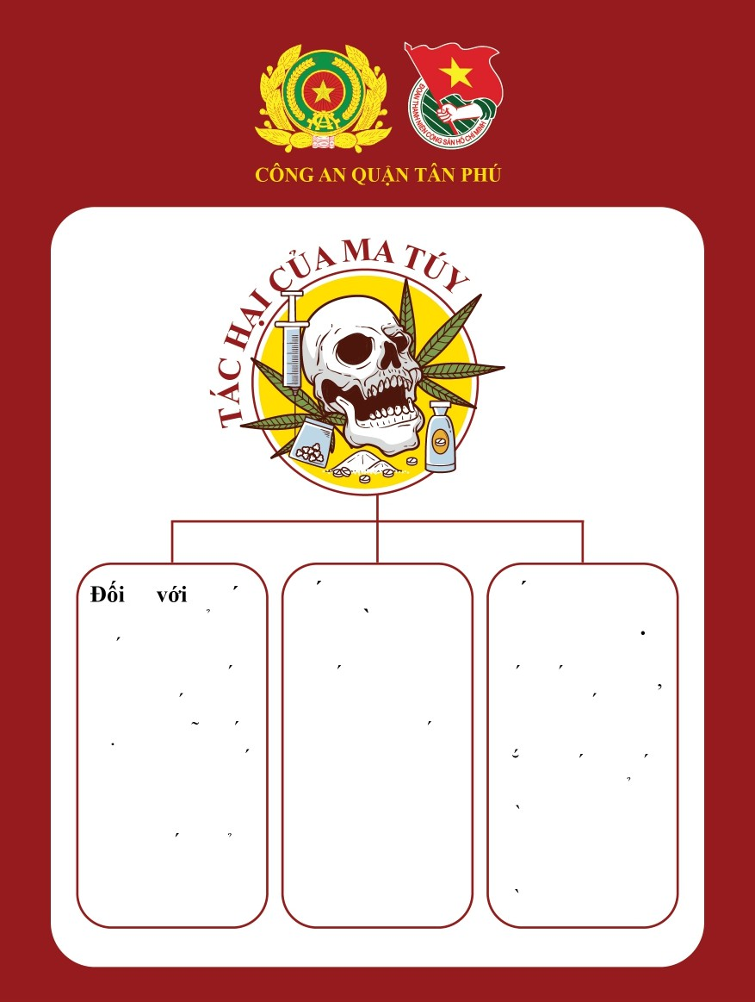
Công an phường Tân Sơn Nhì
Hệ tiêu hoá: Người nghiện luôn có cảm giác chán ăn. Vì vậy họ không muốn ăn, tiết dịch của hệ tiêu hoá giảm nên họ thường có cảm giác buồn nôn, đau bụng, đại tiện lúc lỏng, lúc táo bón.
Hệ tuần hoàn: Người nghiện thường bị loạn nhịp tim, huyết áp tăng giảm đột ngột, mạch máu bị xơ cứng. Đặc biệt là hệ mạch máu làm ảnh hưởng đến hoạt động của bộ não. Do việc tiêm chích thường không vô trùng nên dẫn đến nhiễm trùng máu, viêm tắc tĩnh mạch.
Hệ hô hấp: Những đối tượng hít ma tuý thường bị viêm mũi, viêm xoang, viêm đường hô hấp. Làm suy giảm chức năng giải độc, dùng liều cao cơ thể bị ngộ độc cấp, biều hiện rối loạn tinh thần nặng, hôn mê
Dôi vói gia dinh, cong dông và xã hoi: Gáy tám ly lo lãng cho gia dinh và nhiing nguõi sinh sông
Dôi vói trat tir, an toàn sã hôi: Gáy ãnh huong xáu dên an ninh triat , nhát là các truõng hpp trom
c có cap, cuop, cuop dung giiat tài sãn dé có
tiên mua ma túy su dung,...và các hành vi pham toi vê ma túy.
trong khu nguõi su ma túy.
hoang tuóng, ão giác, mát kiém soát hành vi (ngáo dá),...

Slide 7
NGUYÊN NHÂN DẪN ĐẾN VIỆC SỬ DỤNG TPCMT

Slide 8
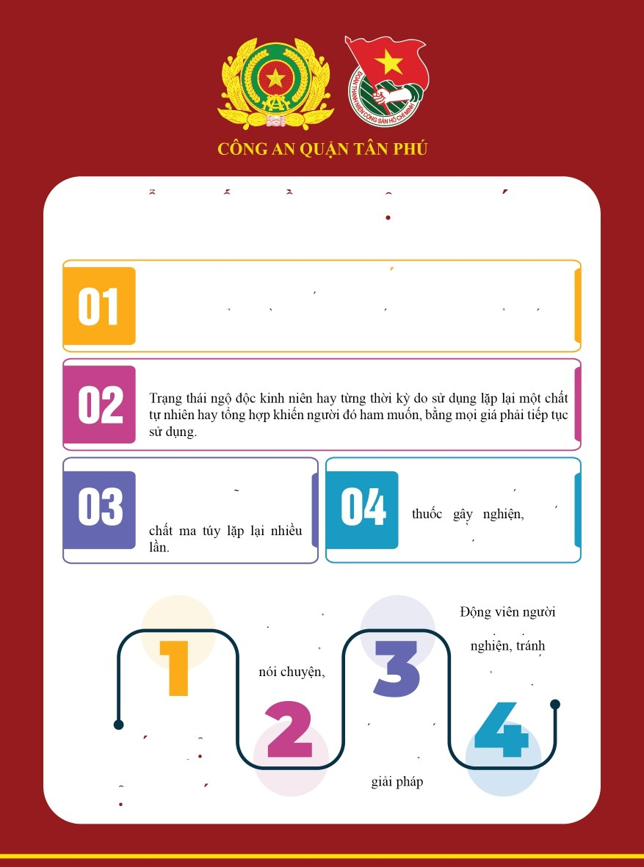
HIỂU BIẾT VỀ NGHIỆN MA TÚY VÀ CÁCH XỬ LÝ
Công an phường Tân Sơn Nhì
Người có hành vi sử dụng chất ma túy mà không được sự cho phép của các cơ quan có thẩm quyền và xét nghiệm chất ma túy trong cơ thể có kết quả dương tính
Nghiện
Nghiện ma túy
Trang thái nhiễm độc chu kỳ mãn tính do su dung
Người nghiện ma túy
Người sử dụng chât ma túy,
thuôc hướng thần và bi lệ thuộc vào các chât này
Chon thời điểm người nghiện tỉnh táo để
đó thực hiện cai
gây tâm lý xâu hổ cho ho
khuyên nhủ
Giữ bình tỉnh
Đưa người đó đến cơ sở y tế hoặc cơ quan Công an để có
KHI PHÁT HIỆN NGƯỜI THÂN NGHIỆN MA TÚY

Slide 9
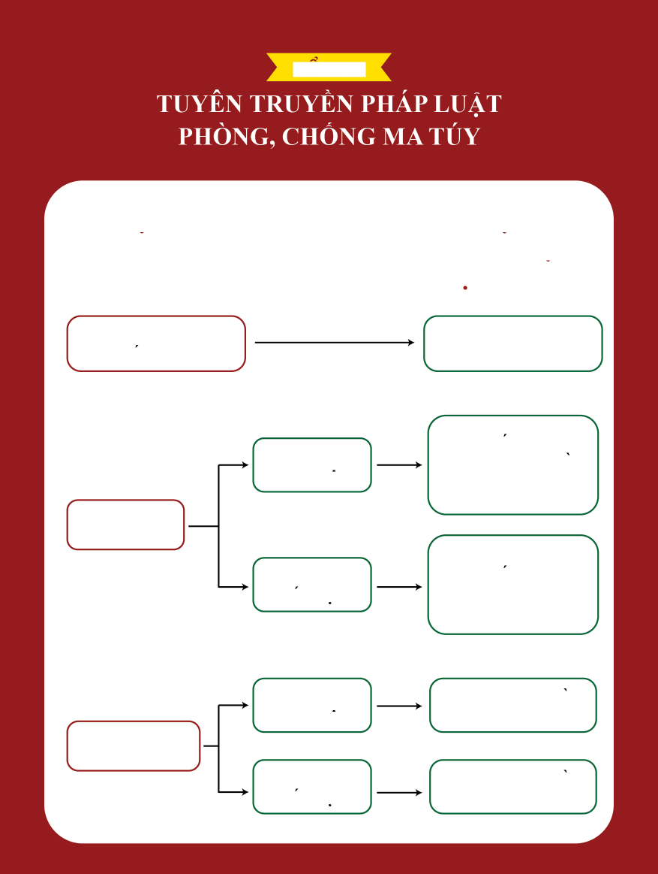
Công an phường Tân Sơn Nhì
SO TAY
BIỆN PHÁP QUẢN LÝ NGƯỜI SỬ DỤNG TPCMT, NGƯỜI NGHIỆN MA TÚY VÀ NGƯỜI SAU CAI NGHIỆN MA TÚY
Người sử dụng trái phép chất ma túy
Quản lý tại địa phương 12 tháng
Thời gian từ 6 – 12 tháng tại gia đình hoặc cơ sở cai nghiện
Cai nghiện tự nguyện
Người nghiện ma túy
Thời gian từ 12 – 24 tháng tại cơ sở cai nghiện bắt buộc
Cai nghiện bắt buộc
Sau cai nghiện tự nguyệ
Quản lý tại cộng đồng 12 tháng
Người sau cai nghiện ma túy
Sau cai nghiện bắt buộc
Quản lý tại cộng đồng 24 tháng

Slide 10
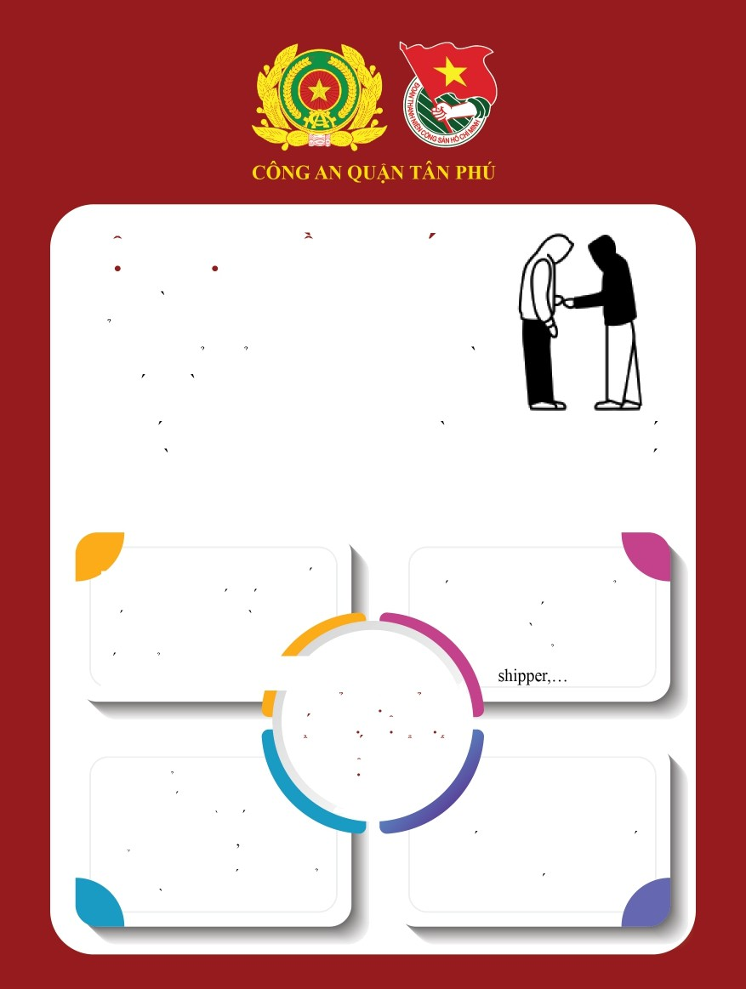
TỘI PHẠM VỀ MA TÚY
Công an phường Tân Sơn Nhì
Bao gồm 13 tội phạm, được quy định cụ thể tại chương 20 BLHS năm 2015, sửa đổi, bổ sung năm 2017, từ Điều 247 đến Điều 259.
Các đối tượng hoạt động phạm tội về ma túy ngày càng xuất hiện nhiều phương thức hoạt động tinh vi, xảo quyệt, qua mắt cơ quan chức năng
Tội phạm tàng trữ trái phép chất ma túy: Hành vi cất giấu trái phép chất ma túy không nhằm mua bán, chủ yếu để sử dụng
Tội phạm mua bán trái phép chất ma túy: hành vi trao đổi , giao dịch chất ma túy thông qua nhiều phương thức như shipper, chuyển phát nhanh,
PHƯƠNG THỨC THỦ ĐOẠN CỦA CÁC LOẠI TỘI PHẠM MA TÚY PHỔ BIẾN HIỆN NAY
Tội phạm lôi kéo người khác sử dụng trái phép chất ma túy: hành vi thuyết phục, sử dụng người khác sử dụng trái phép chất ma túy
Tội phạm tổ chức sử dụng trái phép chất ma túy: hành vi tập trung nhiều đối tượng thuê phòng khách sạn, nhà cho thuê, chuẩn bị âm thanh, ánh sáng, cách âm, các chất ma túy để nhiều người cùng sử dụng

Slide 11
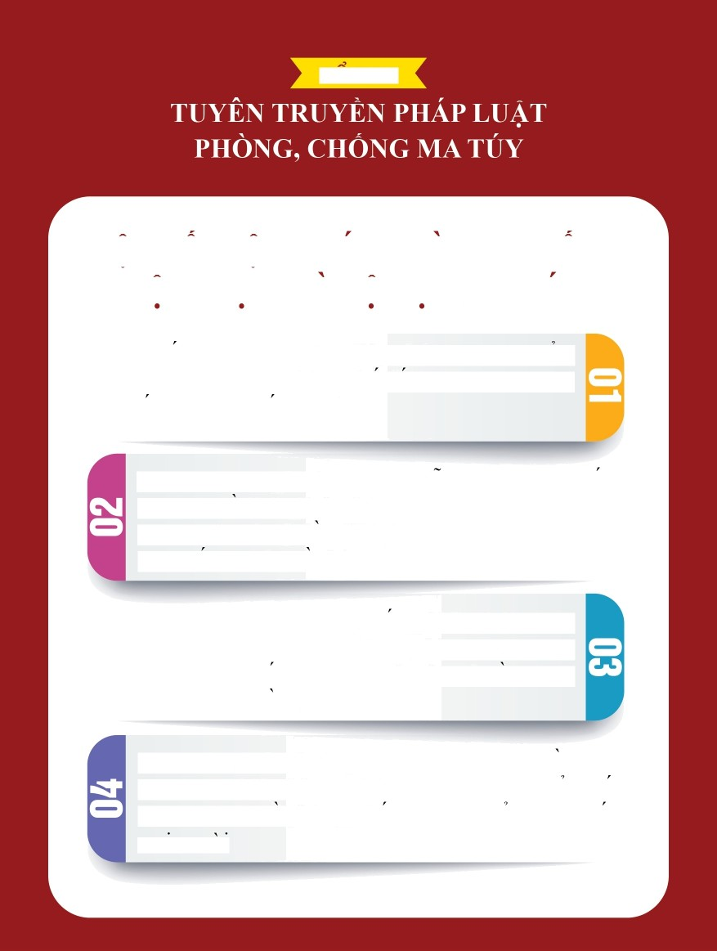
MỘT SỐ BIỆN PHÁP PHÒNG,CHỐNG TỘI PHẠM VÀ TỆ NẠN MA TÚY
SO TAY
KHÔNG sống buông thả, đua đòi, tránh xa những điểm tệ nạn, an chơi xã hội, hạn chế tiếp xúc những người bạn xấu liên quan đến ma túy
Nâng cao cảnh giác trước sự dụ dỗ, lỗi kéo của kẻ xấu, tạo sức đề kháng cho bản thân, không tàng trữ, thử ma túy dù chỉ một lần. Khi phát hiện các vi phạm liên quan đến ma túy, cần báo ngay cho cơ quan chức năng
Có ý thức vượt lên trong cuộc sống, không kỳ thị, xa lánh, tích cực giúp đỡ, động viên người sau cai nghiện ma túy và người chấp hành xong án phạt tù về ma túy, tái hòa nhập cộng đồng
Tham gia các hoạt động lành mạnh, vì cộng đồng, có ích cho xã hội, chia sẽ những kinh nghiệm, hiểu biết của bản thân về phòng, chống ma túy để lan tỏa đến mọi người

Slide 12
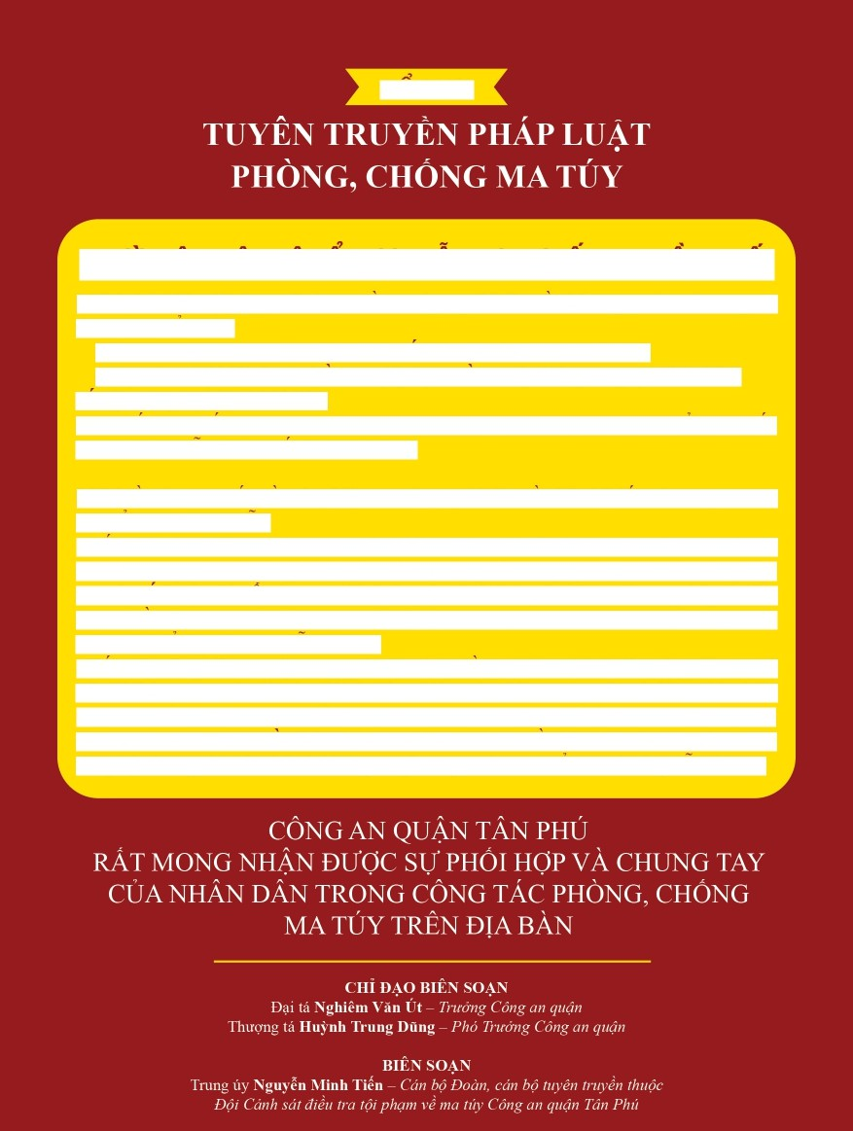
SO TAY
THÔNG TIN ĐỊA CHỈ ĐƯỜNG DÂY NÓNG HỔ TRỢ
Đường dây nóng Bộ Công an: 090.111.6789
Đường dây nóng Công an TPHCM: 069.318.7255
CAP Tân Sơn Nhì: 028.3847.0006
Công an phường Tân Sơn Nhì
Cán bộ tuyên truyền: Phạm Hải Long

